Slide 1
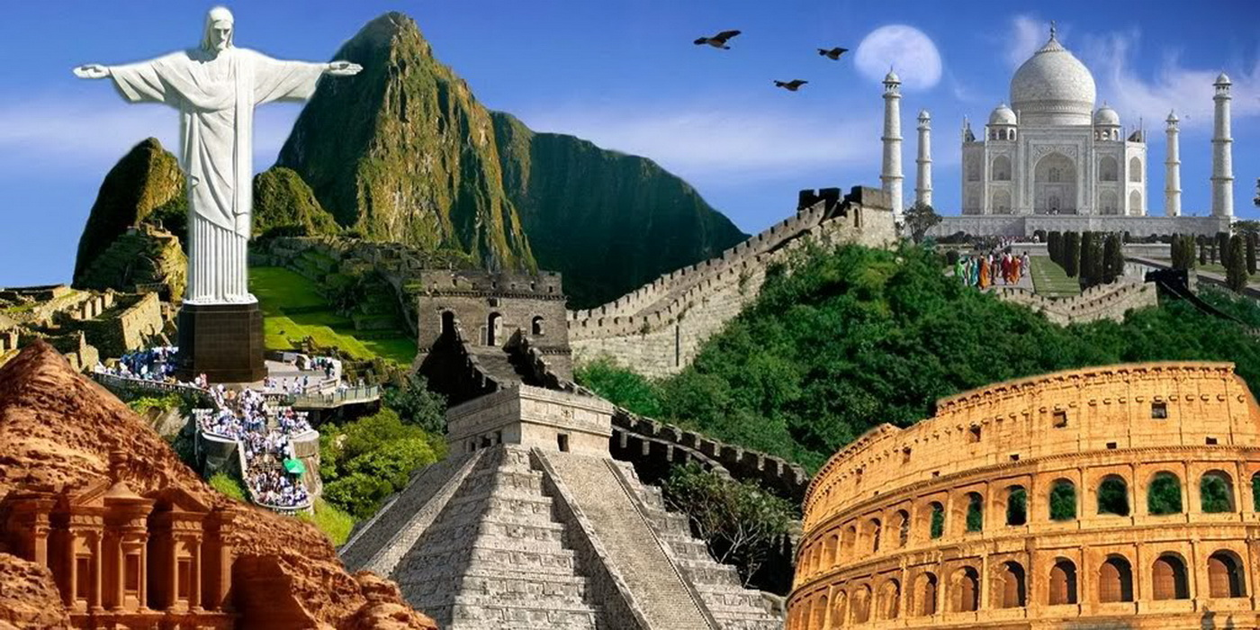
ИСТОРИЯ
5
класс
Тема урока:
«ВЫДАЮЩИЕСЯ ИСТОРИЧЕСКИЕ
ПАМЯТНИКИ МИРА»

Slide 2
ПЛАН
ИСТОРИЧЕСКИЕ ПАМЯТНИКИ МИРА
ПИЗАНСКАЯ БАШНЯ
ТАУЭРСКИЙ МОСТ
МАВЗОЛЕЙ ТАДЖ - МАХАЛ

Slide 3
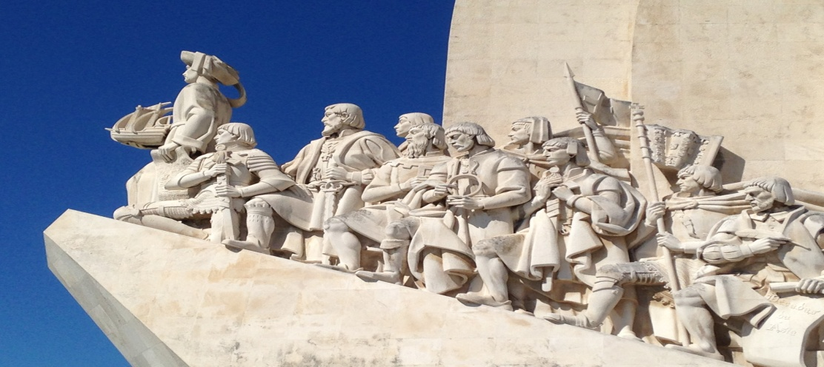
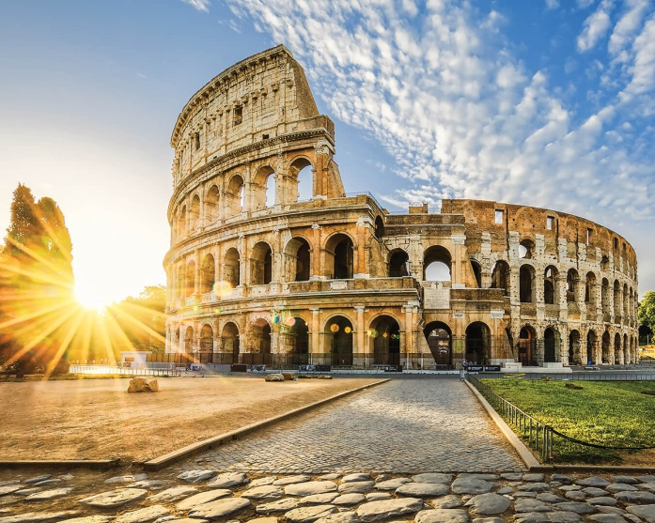
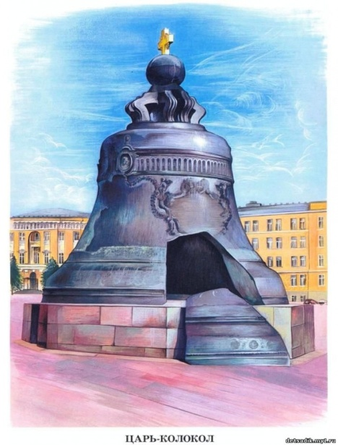
ИСТОРИЧЕСКИЕ ПАМЯТНИКИ МИРА
Всякое чудо подвергает человека в изумление и даже в почтительный трепет. Представленные чудеса не составляют исключения. Но они- рукотворные, в них воплотились по меньшей мере десять тысячелетий человеческой истории.

Slide 4
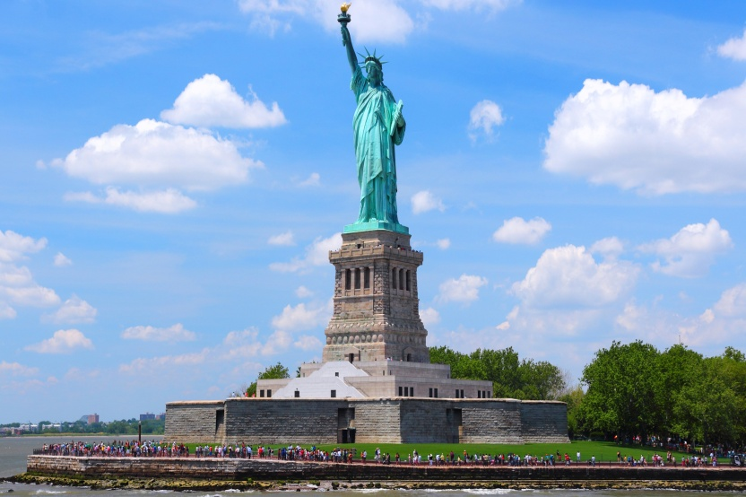
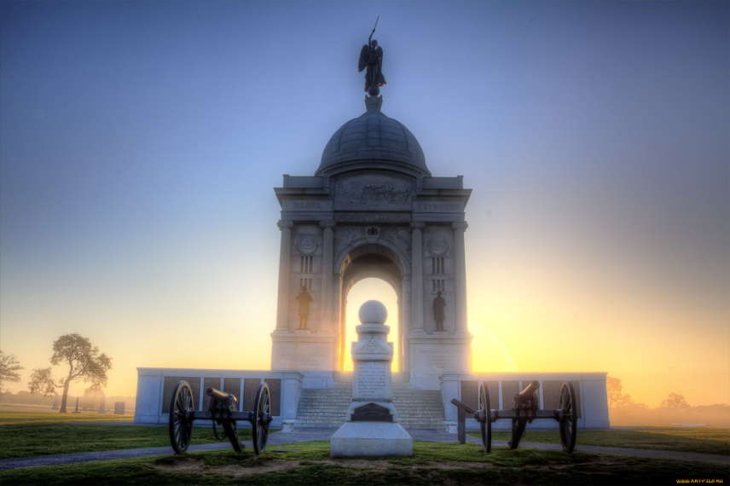
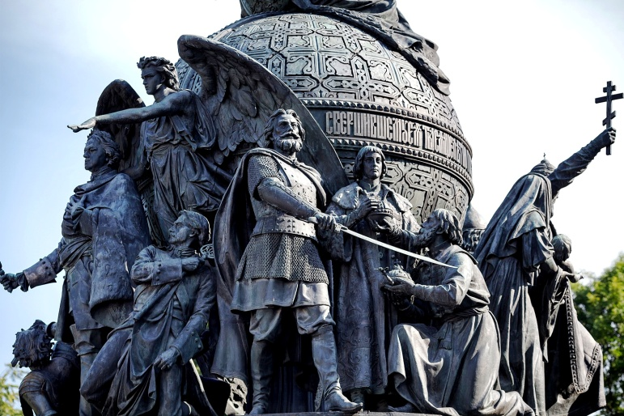
ИСТОРИЧЕСКИЕ ПАМЯТНИКИ МИРА
Памятники архитектуры – объекты, которые создавались, как правило в честь знаменательного события или важного человека. Возраст одних исчисляется десятками лет, тогда как другие помнят ещё египетских фараонов. Мы поговорим о самых известных памятниках архитектуры, о которым можно писать историю человечества.

Slide 5
ИСТОРИЧЕСКИЕ ПАМЯТНИКИ МИРА
Мир полон удивительных мест, искусственных и естественных. Каждый год миллионы людей стекаются из одной части мира в другую, чтобы провести свой отпуск с друзьями и семьями и получить новые впечатления. В мире много великих исторических мест, и трудно решить, какое из них самое феноменальное.

Slide 6
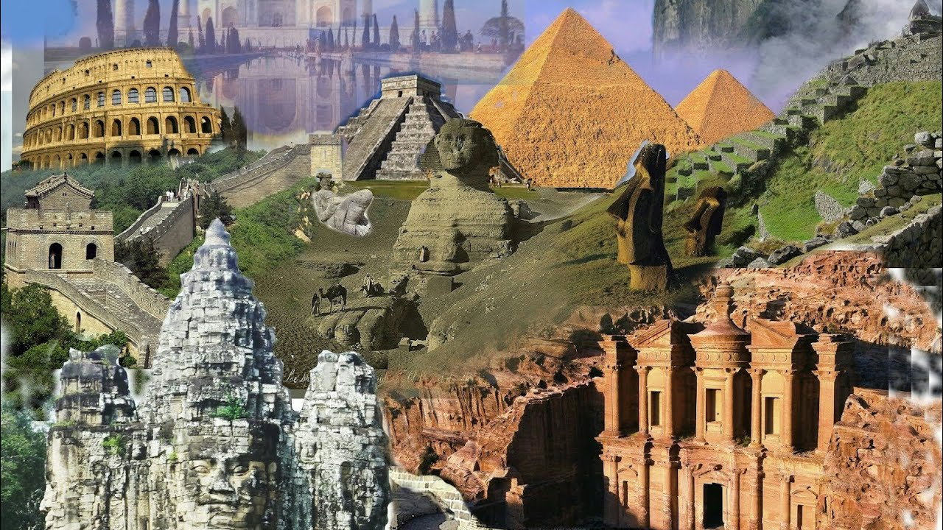
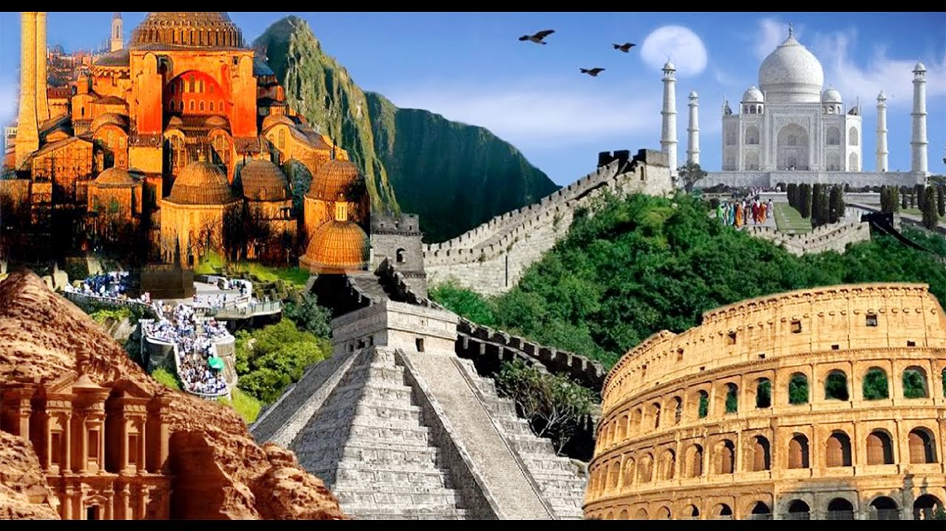
ИСТОРИЧЕСКИЕ ПАМЯТНИКИ МИРА
Большие и маленькие, смешные и величественные памятники отражают самые яркие моменты в культурах и истории стран. Научившись творить, человек захотел оставить потомкам частичку своей эпохи. Хотя современникам не всегда понятно, что хотели донести до нас предки.

Slide 7
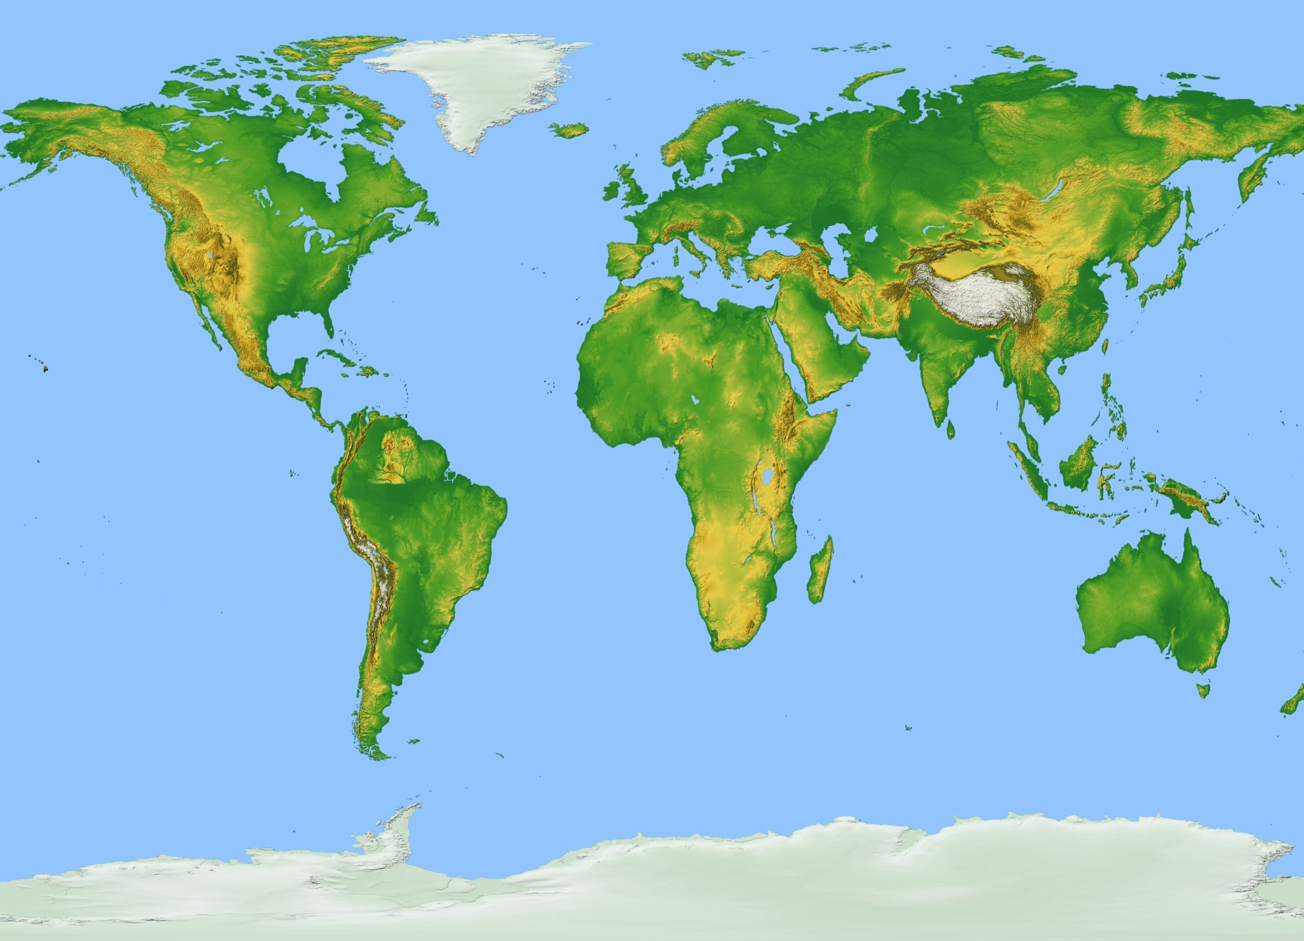
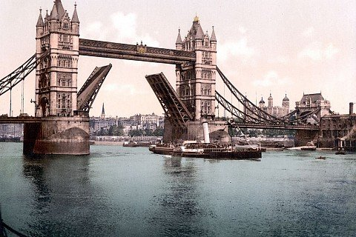
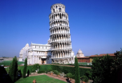
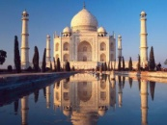

Slide 8
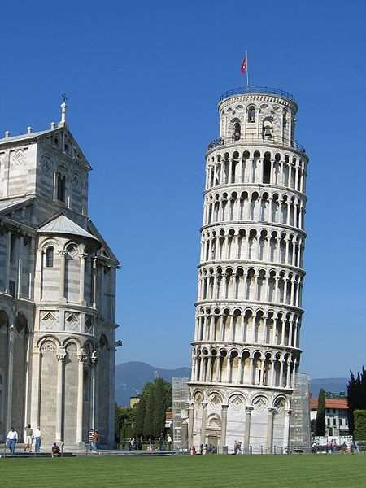
ПИЗАНСКАЯ БАШНЯ
Местонахождение:
Пиза, Италия
Высота:
55 м
14 700 тонн
Вес:
колокольня
Назначение:
Число колоколов:
7
Ступенек:
294
Этажей:
8

Slide 9
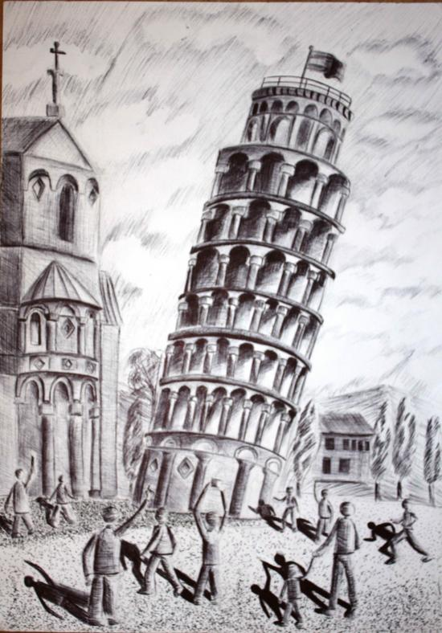
ПИЗАНСКАЯ БАШНЯ
Заложена башня в 1173 году. Однако фундамент Пизанской башни положили неровно.
Строительство было остановлено и возобновлено только спустя 100 лет. Только потом стало ясно видно, что Пизанская башня "падает" наклонившись к югу.

Slide 10
ПИЗАНСКАЯ БАШНЯ
«Падающая» башня в итальянском городе Пиза знаменита благодаря своему изъяну в строительстве. Её вершина наклонена на пять метров от центра, поэтому кажется, что она вот-вот упадет.

Slide 11
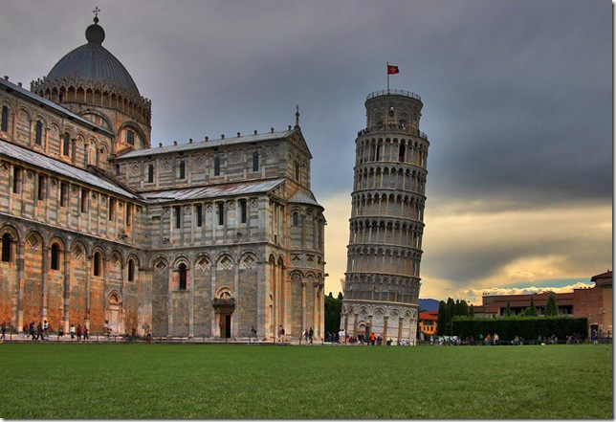
ПИЗАНСКАЯ БАШНЯ
Хотя Пизанская башня наклонена, колокольня, построенная во второй половине XIV века наверху башни, стоит ровно.

Slide 12
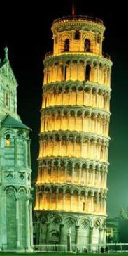
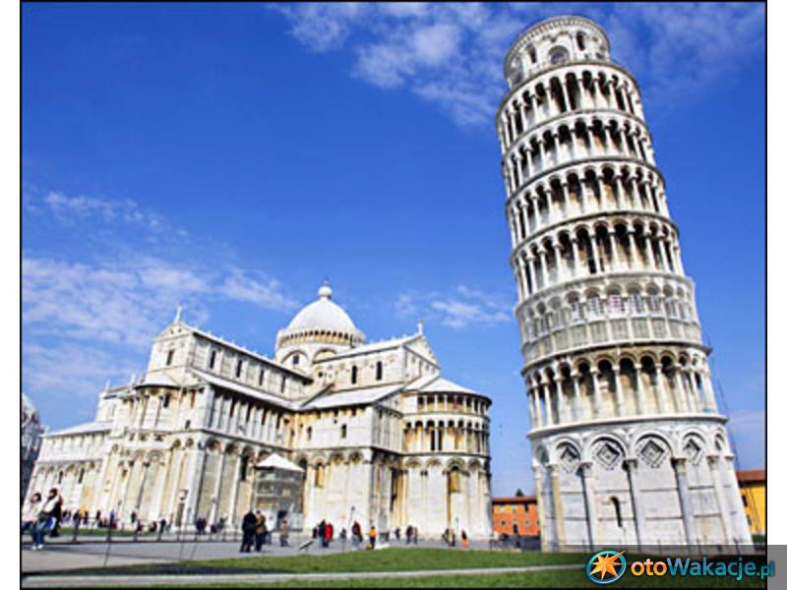
Вершина Пизанской башни наклонена на 5,3 м от центра. Каждый год она отклоняется на 1,2 мм.
ПИЗАНСКАЯ БАШНЯ

Slide 13
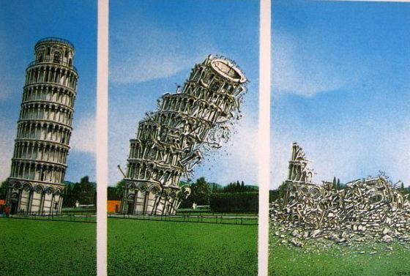
Если отклонение вершины от вертикали достигнет 14 м, то …
ПИЗАНСКАЯ БАШНЯ

Slide 14
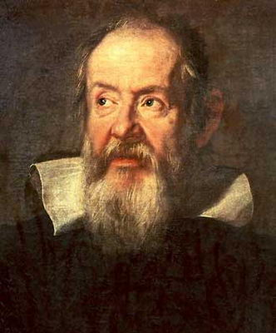
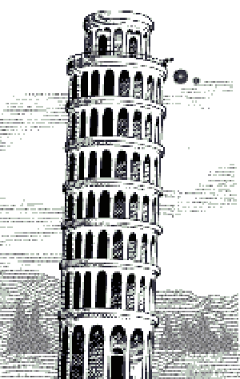
Галилео Галилей, родившийся в городе Пиза, использовал башню для своих опытов.
ПИЗАНСКАЯ БАШНЯ

Slide 15
ПИЗАНСКАЯ БАШНЯ
Благодаря белому цвету и колоннам, которые опоясывают все этажи Пизанской башни, она выглядит как легкое, ажурное сооружение. На верх колокольни ведет длинная винтовая лестница. Поднявшись по ней, можно полюбоваться видом города.

Slide 16
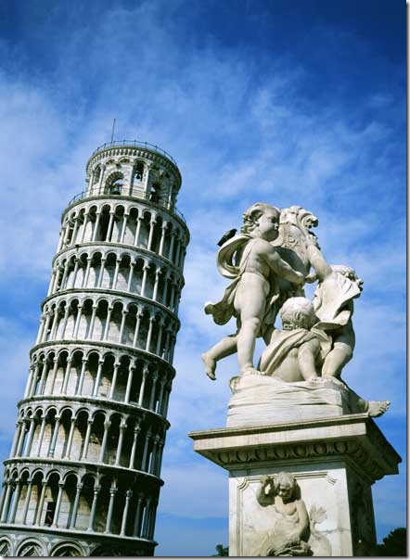
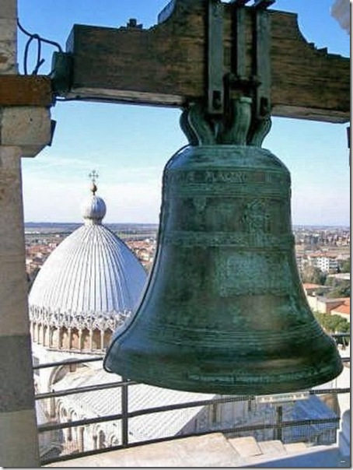
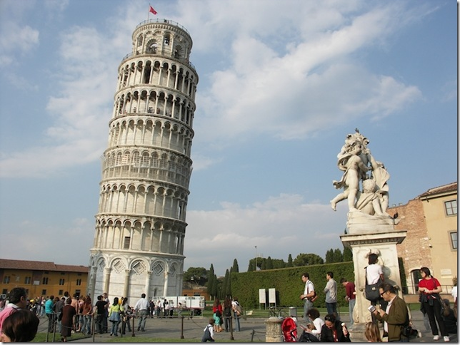
ПИЗАНСКАЯ БАШНЯ
В течении всего существования Пизанской башни постоянно прилагаются усилия, чтобы сделать башню более устойчивой. Например, разрушающиеся колонны были заменены неоднократно. Сейчас в основном проводятся подземные работы, укрепляющие фундамент.

Slide 17
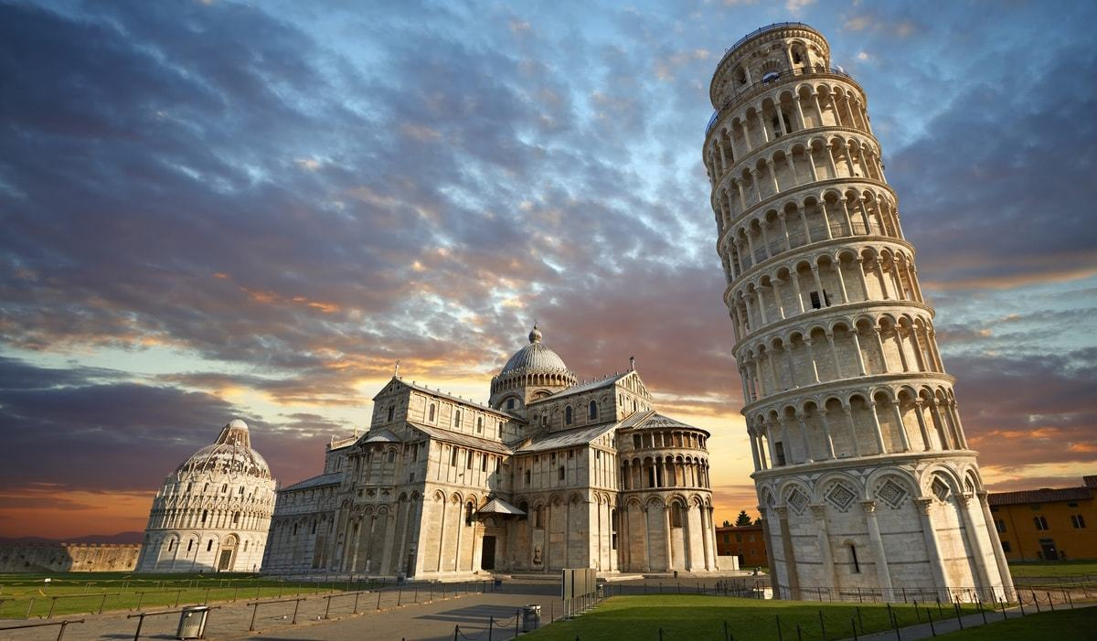
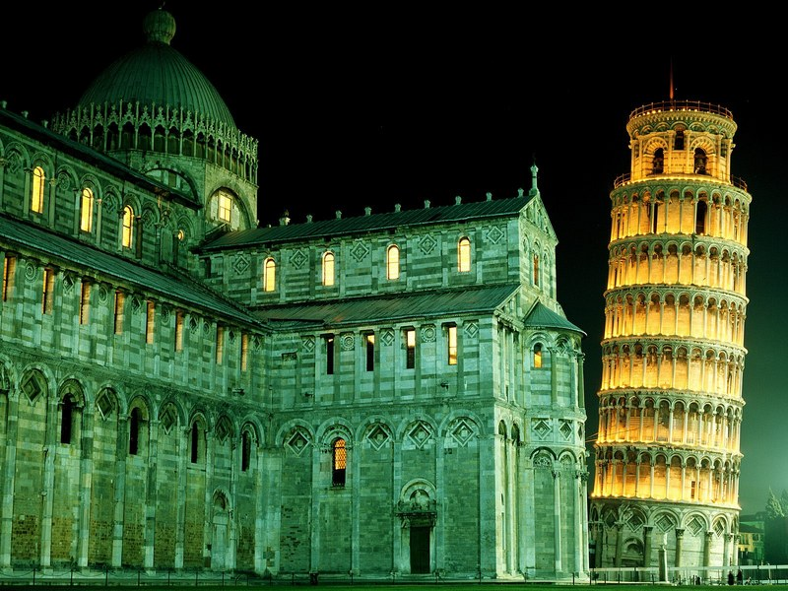
ПИЗАНСКАЯ БАШНЯ
Однажды Пизанская башня упадёт, а до того момента туристы будут устраивать паломничества к этому Чуду Света, чьи этажи представлены изящными декоративными аркадами, а с вершины раздаётся звонкий колокольный звон.

Slide 18
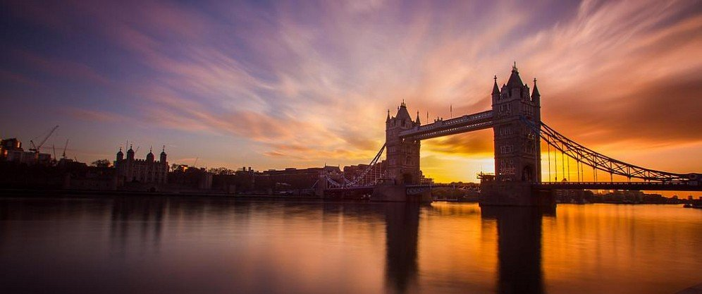
ТАУЭРСКИЙ МОСТ
Местонахождение:
Лондон
Высота:
142 м
10000 тонн
Вес:
соединение
Назначение:
Длина моста:
244 м
Строители:
432 человек
Строился:
8 лет

Slide 19
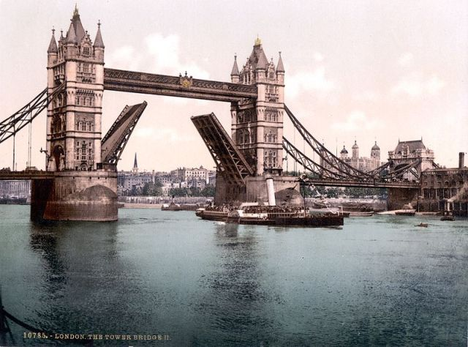
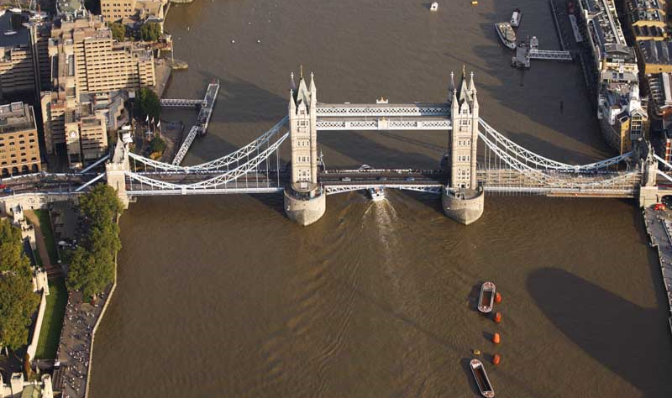
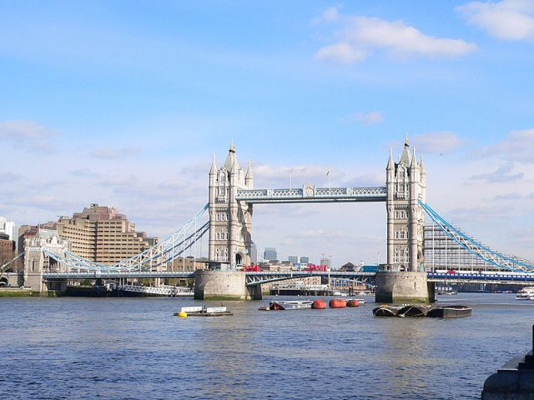
Тауэрский мост - разводной мост в центре Лондона над рекой Темзой, недалеко от Лондонского Тауэра. Открыт в 1894 году. Также является одним из символов Лондона и Британии.
ТАУЭРСКИЙ МОСТ

Slide 20
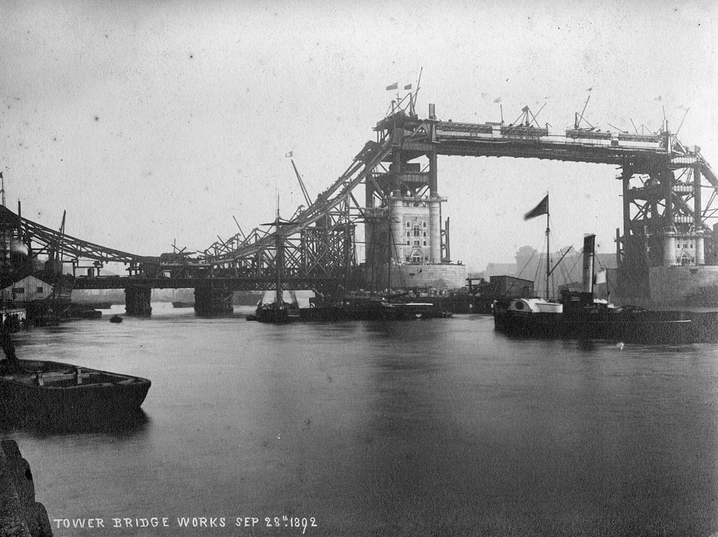
ТАУЭРСКИЙ МОСТ
В XIX веке Англия начала быстро наращивать техническую мощь, поэтому уже к концу столетия появилась острая необходимость в строительстве новой переправы через Темзу. И в 1884 году был утвержден проект моста авторства Гораце Джонса.
Строительство моста в 1892 году
Тауэрский мост в 1900 году

Slide 21
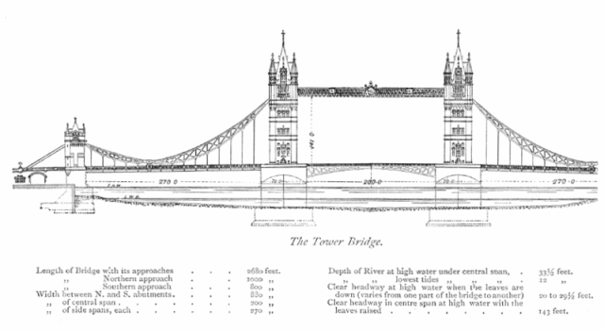
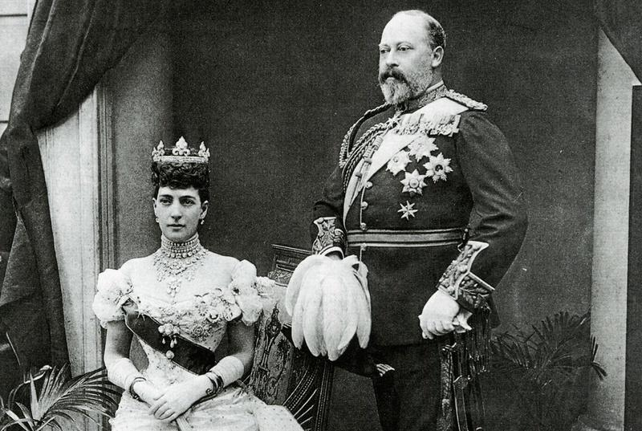
ТАУЭРСКИЙ МОСТ
Строительные работы начались 21 июня 1886 года и продолжались в течение 8 лет. 30 июня 1894 года мост был торжественно открыт Принцем Уэльским Эдуардом и его супругой принцессой Александрой.

Slide 22
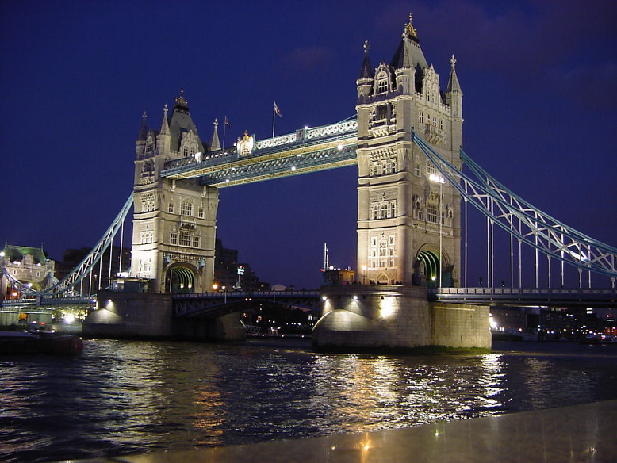
Тауэрский мост содержит 10000 тонн стали. Основные материалы, использовавшиеся при строительстве – портлендский камень и гранит. В 1982 году мост обзавелся собственным музеем, расположенным в бывших пешеходных галереях.
ТАУЭРСКИЙ МОСТ

Slide 23
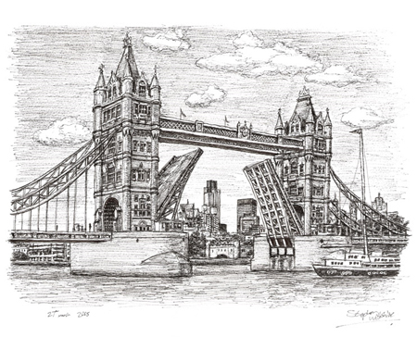
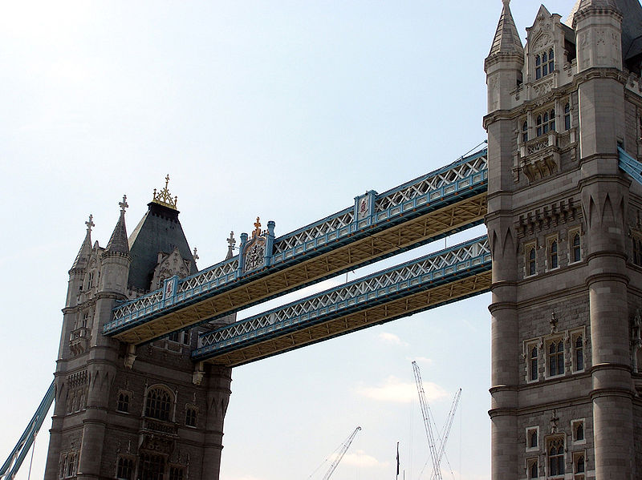
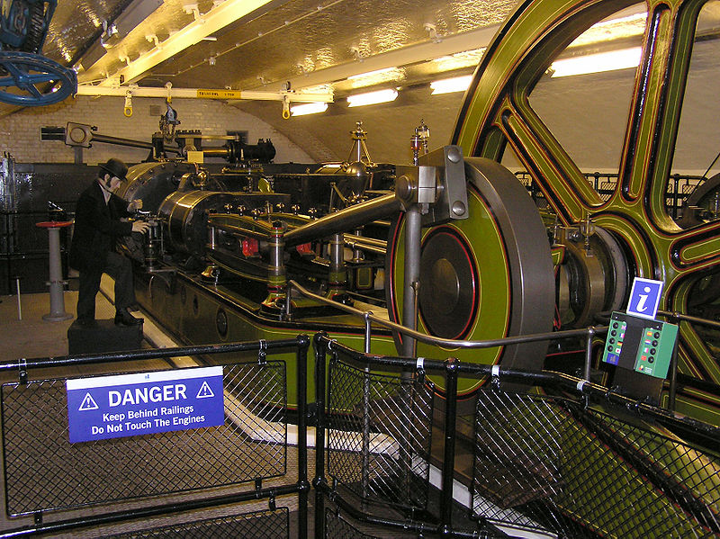
ТАУЭРСКИЙ МОСТ
Уже в скором времени пешеходные галереи моста приобрели «славу» места сбора карманных воров. По этой причине в 1910 году галереи были закрыты. Вновь открылись они лишь 1982 году и используются как музей и смотровая площадка.

Slide 24
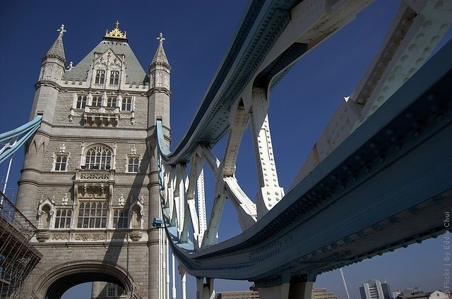
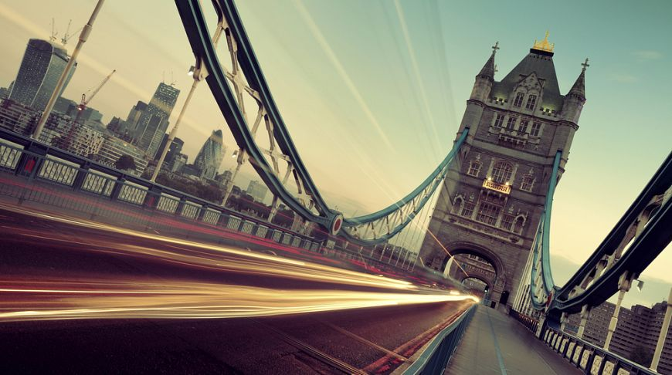
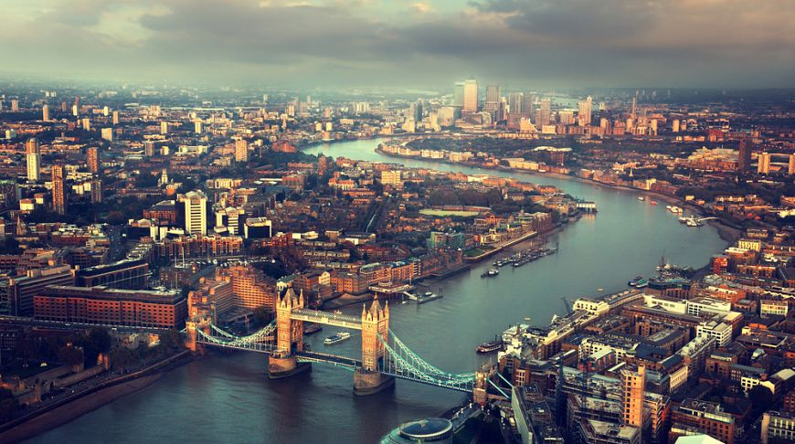
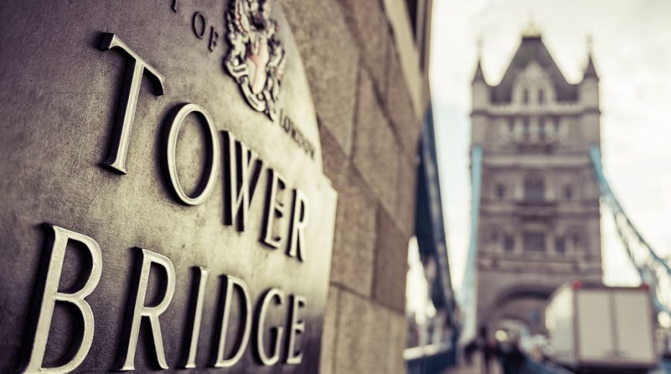
ТАУЭРСКИЙ МОСТ
Мост имеет общую длину 244 метра, посередине находятся две башни, каждая высотой 65 метров, между ними имеется пролет в 61 метр, который является разводным элементом. Это позволяет пропускать суда к городским причалам в любое время дня или ночи. Мощная гидравлическая система первоначально была водяной, в движение ее приводили большие паровые машины. Сегодня система полностью управляется с помощью компьютера.

Slide 25
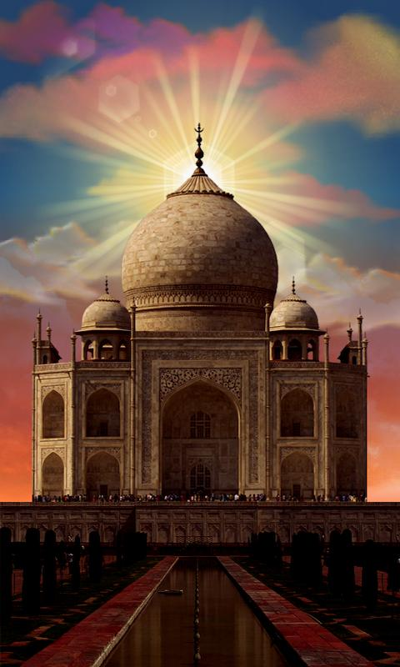
ТАДЖ МАХАЛ
Местонахождение:
Агра, Индия
Высота:
74 м
мрамор
Материал :
усыпальница
Назначение:
«Величайший
Дворец»
Перевод:
Строители:
20000 человек

Slide 26
ТАДЖ - МАХАЛ
Самое главное и загадочное чудо Индии – легендарный Тадж - Махал. Его часто называют храмом, но на самом деле это мавзолей -усыпальница. Под огромным мраморным куполом находятся гробницы правителя Шаха Джахана и его жены Мумтаз Махал. Нередко Тадж - Махал называют памятником любви.

Slide 27
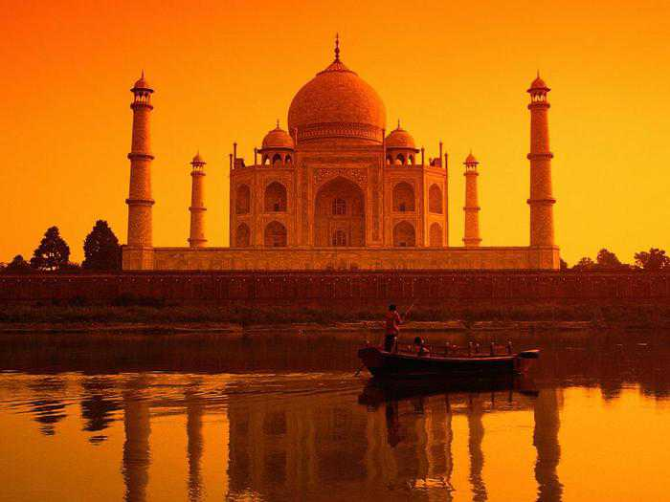
ТАДЖ - МАХАЛ
Мавзолей построен из великолепного мрамора, который возили за 300 км. У этого камня есть удивительное свойство – при ярком дневном цвете он белоснежный, на заре становится розовым, лунной ночью стены мавзолея серебрятся.

Slide 28
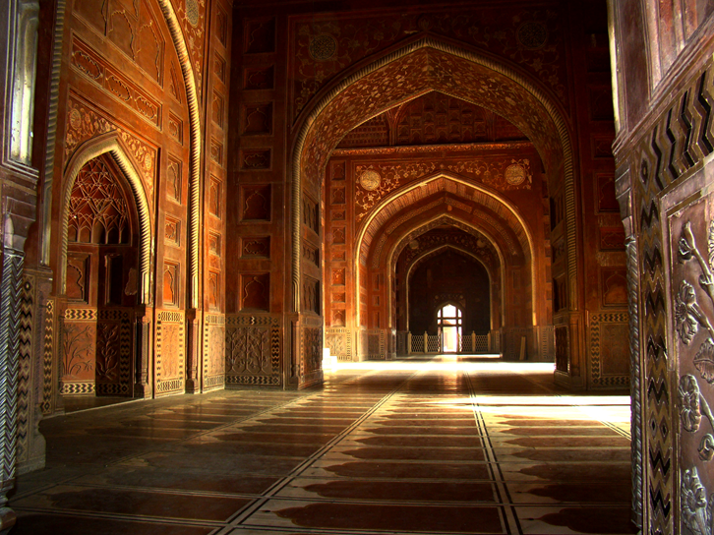
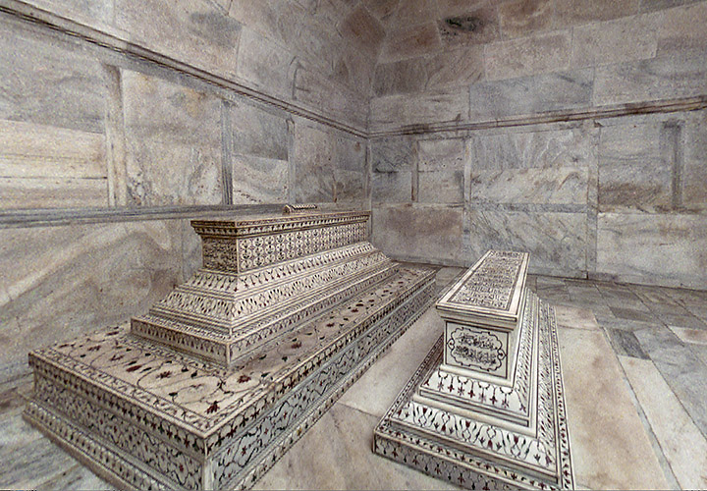
ТАДЖ - МАХАЛ
Внутри стены Тадж-Махала тоже покрыли полупрозрачным мрамором. Их украсили самыми красивыми самоцветами. Кроме того, на мраморных стенах вырезаны узоры и надписи на арабском языке. Огромные двери целиком сделаны из серебра. Рисунок на них выбили из тысяч серебряных гвоздиков.

Slide 29
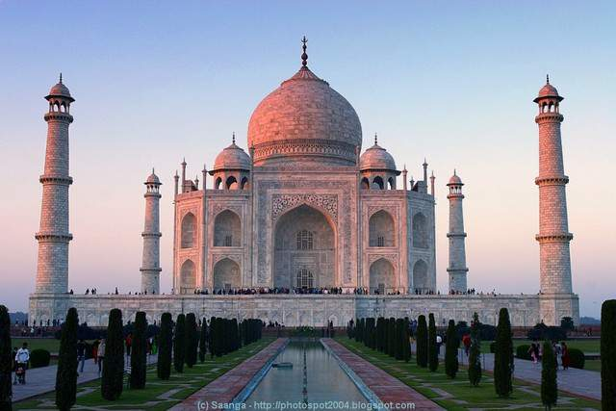
ТАДЖ МАХАЛ
Долго усыпальница высотой в 74 метра была самым большим сооружением Индии. Пять куполов мавзолея, две мечети, четыре минарета, великолепный парк, мраморный канал поражают людей своей красотой уже 355 лет.

Slide 30
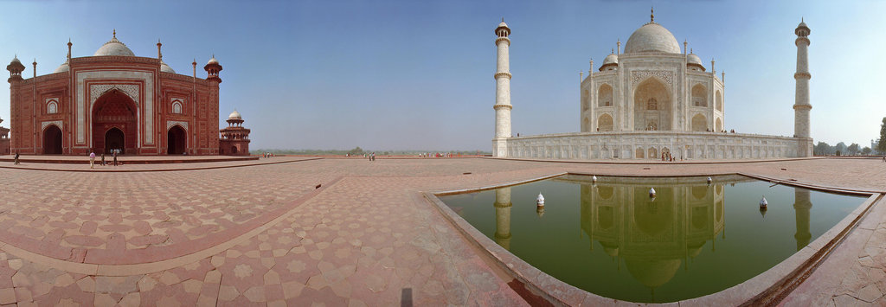
ТАДЖ МАХАЛ
Тадж - Махал широко известен как «жемчужина мусульманского искусства в Индии и один из всемирно признанных шедевров мирового наследия». Площадь Тадж-Махала - около 221 гектаров (38 гектаров занимает сам мавзолей и 183 гектара охраняемый лес вокруг него).

Slide 31
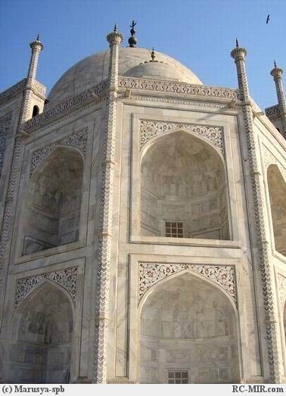
ТАДЖ МАХАЛ
Я видел Тадж.
Из глубины веков
Он встал, в наряды белые одетый.
Как призрачный дворец
волшебных снов,
Построенный из солнечного света…
Как много лет прошло,
о Тадж-Махал,
С тех пор, как ты воздвигся над землею,
А кажется: ты лишь сегодня встал
Из темных тайн бессмертною мечтою…

Slide 32
ИСТОРИЧЕСКИЕ ПАМЯТНИКИ МИРА
С давних времён люди были очарованы архитектурой. Многие чудеса мира – это здания. Архитекторы всегда пытались создать нечто оригинальное, необычное, хотели выйти за рамки возможного и поразить воображение. Памятники являются бесценным достоянием мировой культуры.

Slide 33
ВЫВОДЫ
Наиболее грандиозные творения прошлого люди называли чудесами. А как вы помните, их было семь, но на самом деле их больше…
Мир полон удивительных мест, которые стоит увидеть: все они уникальны, и являются не только историческими памятниками, но и уникальными хранителями собственных историй.
Памятники – объекты Всемирного наследия ЮНЕСКО

Slide 34
ЗАДАНИЯ
1
3
Составьте опорный конспект к любому памятнику мира.
Прочитайте учебник
§38.
Стр. 121 – 122.
Нарисуйте один из памятников мира.

